Slide 1

基于Vue+Golang的博客论坛的设计与实现
答辩人：通信191胡超
指导老师：蔡磊
学号：20191544119

Slide 2
目录 | CONTENTS
研究背景和意义
功能模块划分
核心模块
02
04
01
开发技术
03
功能界面
05

Slide 3
研究背景和意义
随着Internet技术的进步和移动互联的广泛应用，人们对信息的获取，思想的交流和知识的共享也越来越迫切。博客论坛作为一种典型的网络社区平台，在很多人的日常学习，工作，生活中，它都是很重要的一部分。传统的博客论坛系统在功能、性能和用户体验方面已不能满足现代社交网络的需求，因此，开发一个高效、易用且具备较强扩展性的博客论坛系统具有重要的现实意义。
本课题主要研究如何基于Golang和Vue.js技术栈设计和实现一个功能完善、性能优越的博客论坛系统。Golang作为一种现代化的编程语言，具有简洁的语法、高效的性能和强大的并发处理能力，适用于构建高性能的后端服务。Vue.js是一种轻量级的前端框架，以组件化的开发模式改进了代码的可维护和可重用性，同时简化了用户界面的设计与实现。通过将这两种技术结合应用在博客论坛系统的开发中，有助于提升系统的性能、安全性和易用性，满足用户对博客论坛的多样化需求。

Slide 4
开发技术

Vue
Gin

前端封装框架
后端go语言框架
技术支持

Mysql
Redis

数据库存储
redis缓存技术

Slide 5
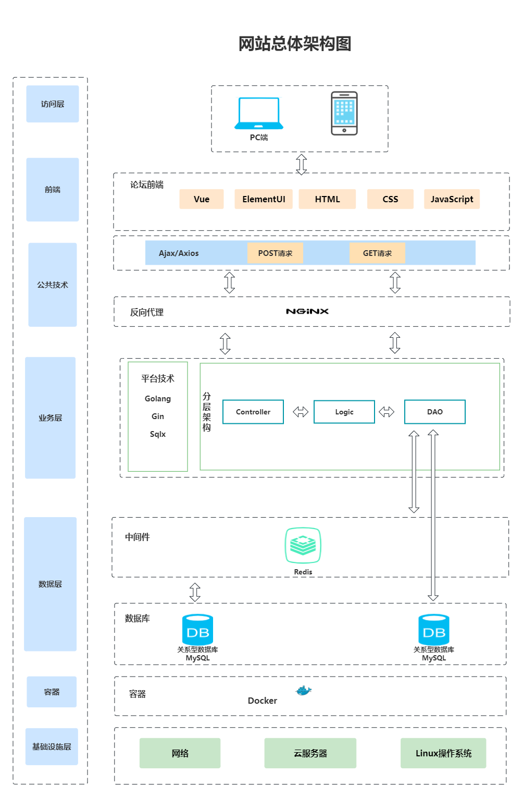
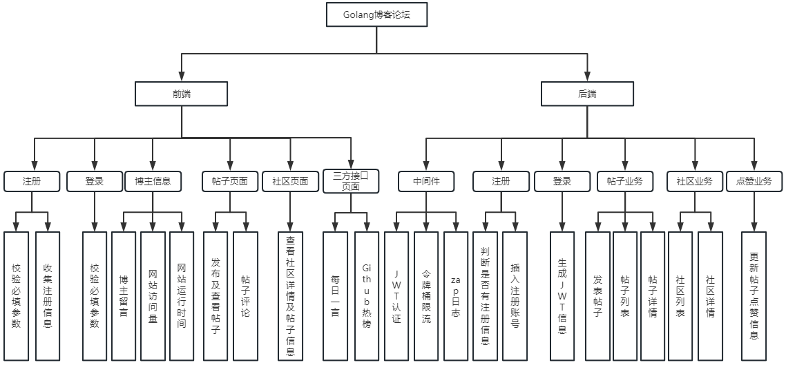
功能模块划分
01
前端
02
后端
用户注册登录后进入博客主页面，可以进行发布查询评论帖子等操作
使用sqlx库操作数据库，使用gin框架处理http请求和响应。封装相应的中间件来实现一些常见的功能。

Slide 6
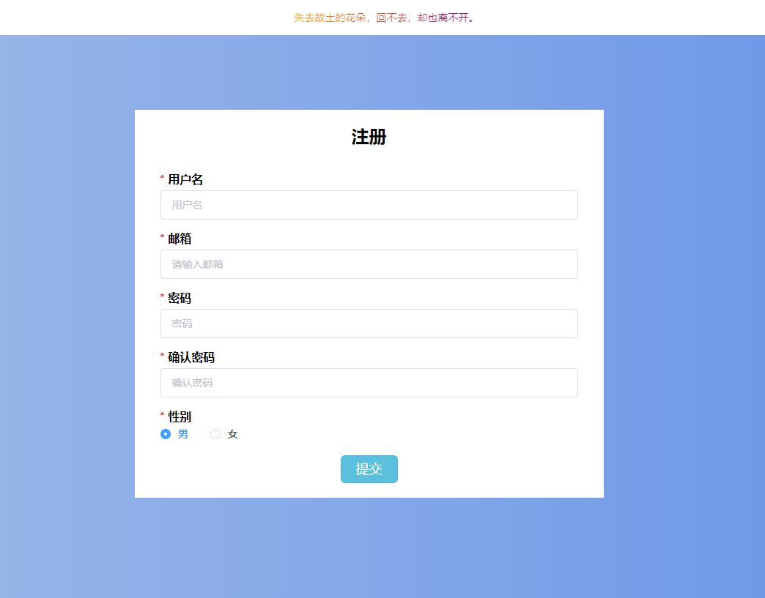
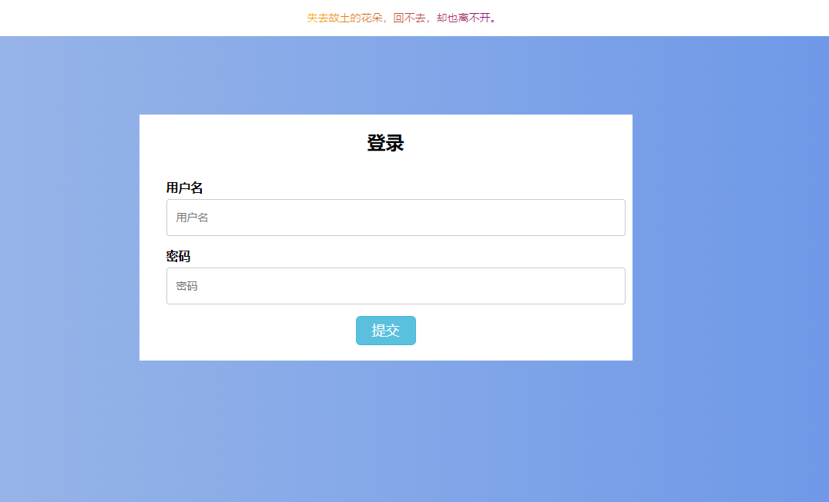
前端界面
登录注册界面

Slide 7
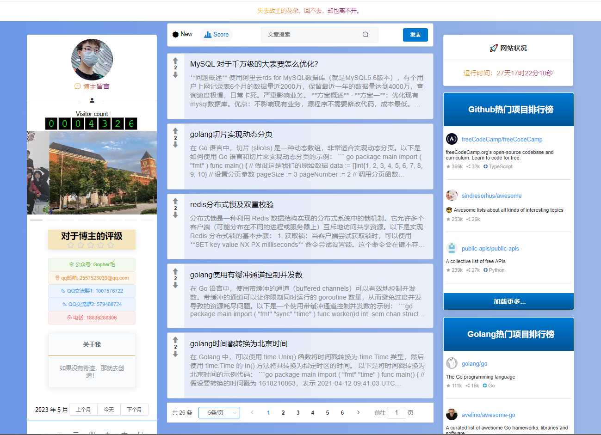
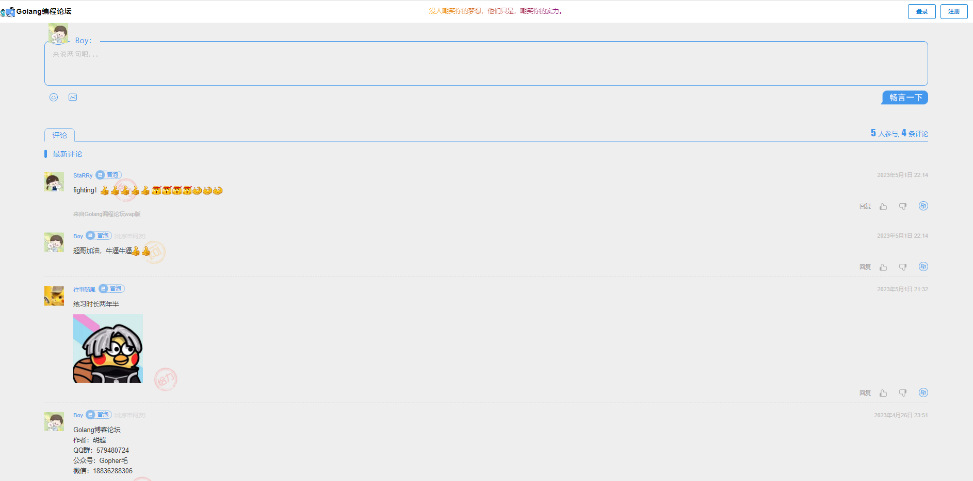
前端界面
博客主页

Slide 8
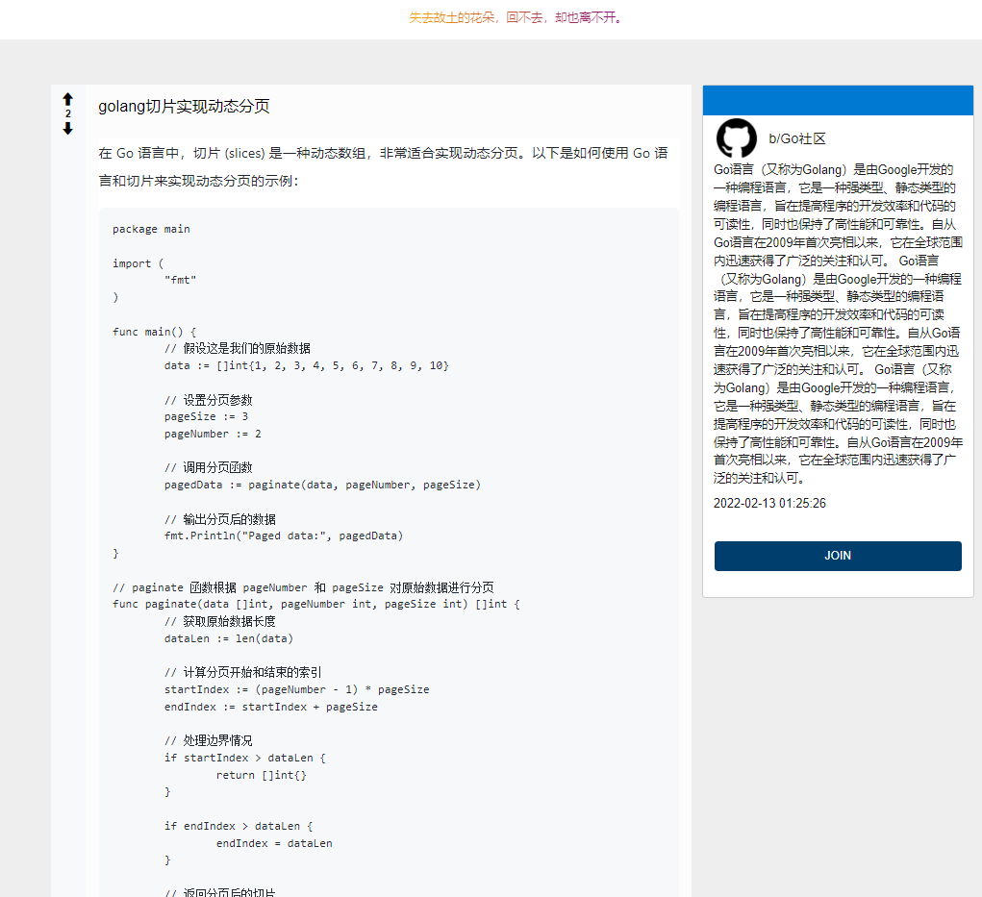
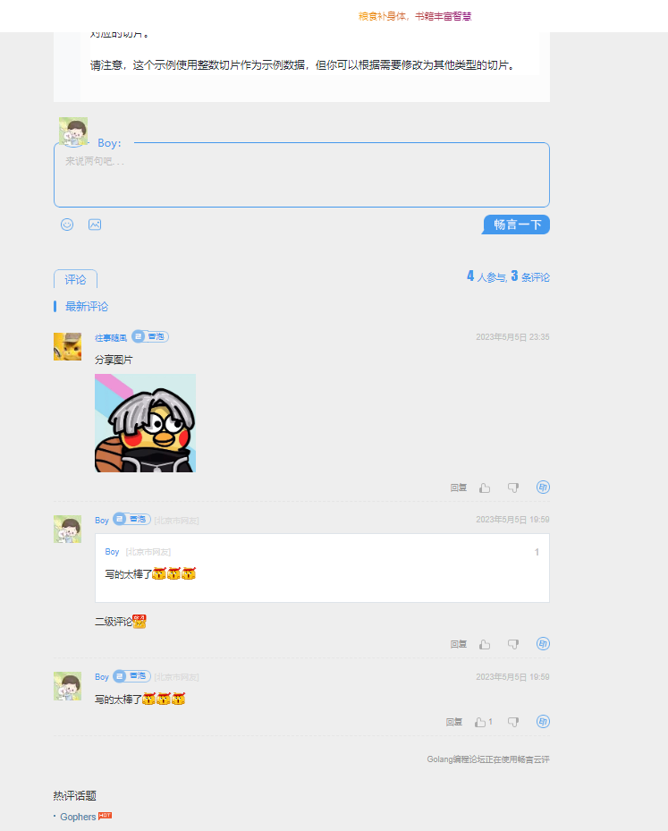
前端界面
详情及评论

Slide 9
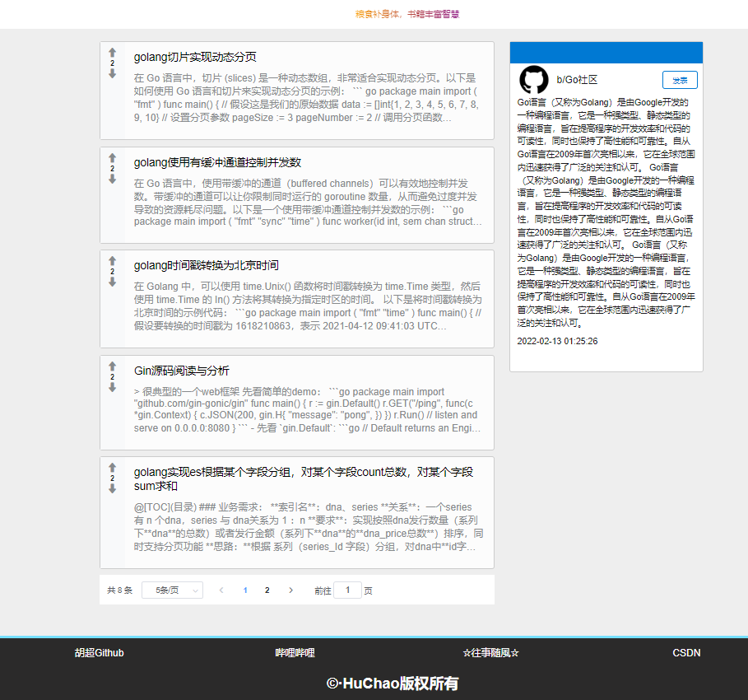
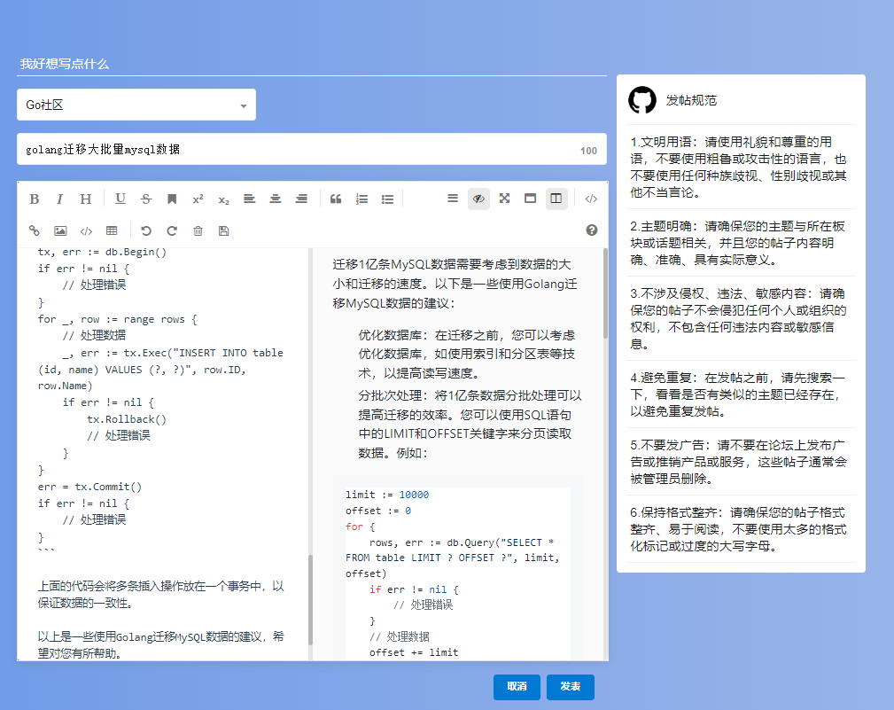
前端界面
详情及发表页面

Slide 10
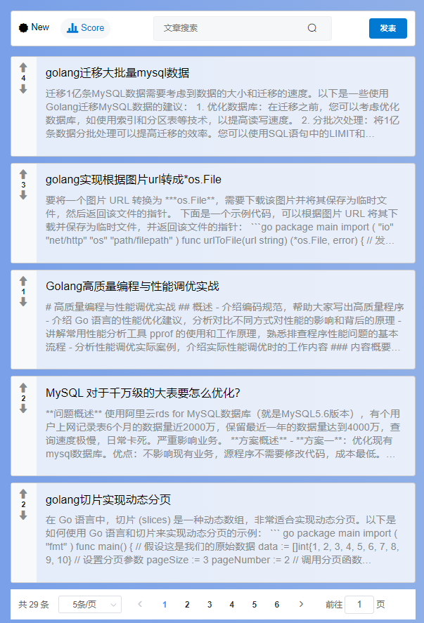
核心模块 - 投票排名算法
投票分为四种情况：1.投赞成票、2.投反对票、3.取消投票、4.反转投票。
记录文章参与投票的人，谁给哪个帖子投了什么票，将此信息记录至Redis数据库。
本项目使用简化版的投票分数，用户点击投票后，更新文章分数：赞成票要加分，432分、反对票减分，现用v表示。
当v=1时，有两种情况：
1.之前没投过票，现在要投赞成票，更新分数和投票记录，差值的绝对值为：1，帖子+432分
2.之前投过反对票，现在要改为赞成票，更新分数和投票记录，差值的绝对值为：2，帖子+432*2分
当v=0时，有两种情况：
1.之前投过反对票，现在要取消，更新分数和投票记录，差值的绝对值为：1，帖子+432分
2.之前投过赞成票，现在要取消，更新分数和投票记录，差值的绝对值为：1，帖子-432分
当v=-1时，有两种情况
1.之前没投过票，现在要投反对票，更新分数和投票记录，差值的绝对值为：1，帖子-432分
2.之前投过赞成票，现在要改为反对票，更新分数和投票记录，差值的绝对值为：2，帖子-432*2分
投票的限制：
每个帖子子发表之日起一个星期之内允许用户投票，超过一个星期就不允许投票了。
1、到期之后将Redis中保存的赞成票数及反对票数存储到Mysql表中
2、到期之后删除Redis记录用户及投票类型的key：KeyPostVotedZSetPrefix

Slide 11
感谢指正
答辩人：通信191胡超
指导老师：蔡磊

